Slide 1
M/
《汇编语言与接口技术》
主讲人：赵文彬
QQ群：信1901-1、2、3（712044941）
电 话：17703215627

Slide 2
课程目标
1：利用微型计算机和单片机知识进行软硬件开发模型的比较和综合，优选技术方案，完成微型计算机系统和单片机系统复杂工程问题的分析。
2：设计微型计算机和单片机系统硬件电路和软件程序，并针对复杂工程问题的系统需求，遵循工程规范，完成硬件电路和软件程序的开发。

Slide 3
课程目标
3：使用微型计算机和单片机的软硬件开发环境和工具，并针对具体复杂工程问题，开发或选用恰当的工具进行微型计算机或单片机的硬件电路和软件程序的开发调试。
4：具备良好的身心素质，能够与团队成员之间的不同设计方案进行有效沟通和表达，胜任团队成员角色，完成团队分配的工作。

Slide 4
课程简介
本学期上课时间（64学时）
理论（40学习）
实验（24学时）
考核方式
笔试70%
实验20%
平时10%

Slide 5

视频公开课-8086

Slide 6
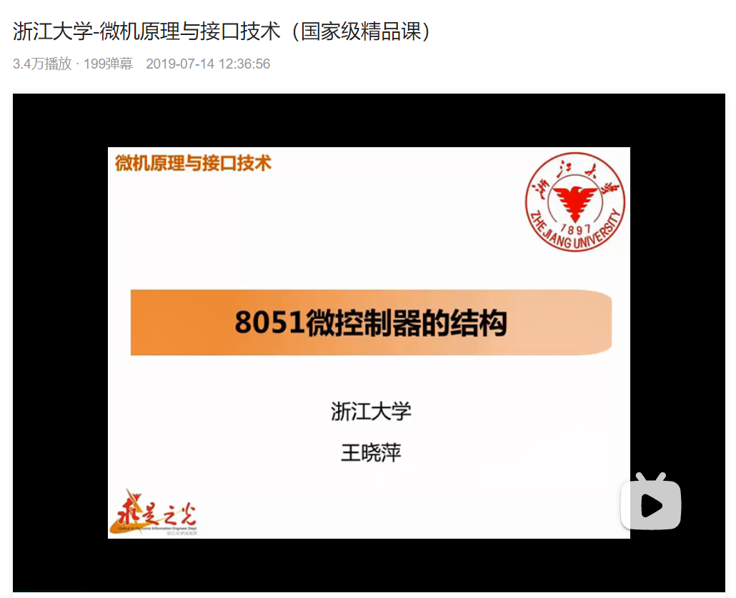
视频公开课-8051

Slide 7
M/
《微型计算机原理与接口技术》
第6版
第2章 8086 CPU

Slide 8
本章主要内容： §2.1 8086 CPU的内部结构 §2.2 8086/8088 CPU的引脚功能 §2.3 8086的存储器组织 §2.4 8086的工作模式和总线操作

Slide 9
8086 CPU的特点
外部有16根数据总线，可并行传送16位数据；
具有20根地址总线，能直接寻址2²⁰=1MB的内存空间；
用低16位地址线访问I/O端口，可访问2¹⁶=64K个I/O端口。
8088的内部结构与8086基本相同，不同点：
8086的指令队列为6字节，8088为4字节；
8086 BIU的外部数据总线为16位，而8088为8位。

Slide 10
§2.1 8086 CPU的内部结构
2.1.1 8086 CPU内部结构及工作过程
2.1.2 8086 CPU内部寄存器

Slide 11
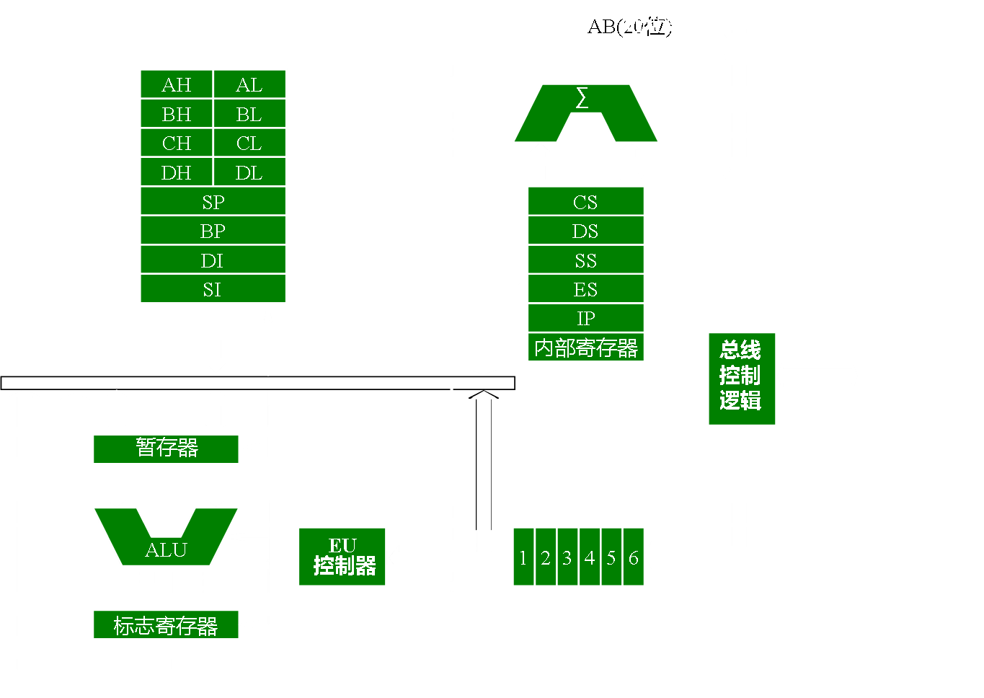
8.1.1 8086 CPU内部结构及工作过程

Slide 12
8086内部结构
8086 CPU由两部分组成：
总线接口单元（Bus Interface Unit，BIU）
BIU负责CPU与内存和I/O端口间的数据交换：
BIU先从指定内存单元中取出指令，送到指令队列中排队，等待执行。
执行指令时所需的操作数，也可由BIU从指定的内存单元或I/O端口中获取，再送到EU去执行。
执行完指令后，可通过BIU将数据传送到内存或I/O端口中。

Slide 13
8086内部结构
指令执行单元（Execution Unit，EU）
EU负责执行指令：
它先从BIU的指令队列中取出指令，送到EU控制器，经译码分析后执行指令。
EU的算术逻辑单元（Arithmetic Logic Unit，ALU）完成各种运算。

Slide 14
2. 8086 CPU的工作过程
大致分以下几步：
1）先执行读存操作，从给定地址单元中取出指令，送到先进先出的指令队列中等待执行。
存储器的物理地址=CS×16+IP，在地址加法器Σ中形成。
2）执行单元EU从指令队列中取走指令，经EU控制器译码分析后，向各部件发控制命令，以完成执行指令的操作。
此时EU不需要使用外部总线，BIU可将6字节的后续指令送到指令队列，将指令队列填满。

Slide 15
8086工作过程
3）当指令队列已满，EU在执行指令，未向总线接口单元BIU申请读/写内存或I/O操作时，BIU处于空闲状态。
4）指令执行过程中，若需对存储器或I/O端口存取数据，EU就要求BIU去完成相应的总线周期。
例如，EU执行从内存读1个数据的指令时，就经内部16位数据总线将操作数偏移地址送到BIU，与BIU中的段地址一起，由地址加法器Σ形成存储单元的物理地址，再从指定单元取出数据送到控制器EU，由EU根据指令要求，发控制命令，完成存储器读总线周期。

Slide 16
8086工作过程
5）如遇到JMP或CALL指令，则指令队列中的内容作废，按新的转移地址取指令。
6）算术逻辑部件ALU完成算术运算、逻辑运算或移位等操作。
参加运算的操作数可从外存、I/O端口或EU内部的寄存器等获取。
运算结果送到EU或BIU的寄存器中，也可由BIU写入存储器或I/O端口。
本次操作的状态反映在标志寄存器FLAGS中，如进位和溢出等。

Slide 17
8086工作过程
8086 CPU中，BIU和EU是分开的，取指令和执行指令可重叠进行（JMP、CALL指令除外），这种重叠的操作技术称为流水线（Pipeline），能用来提高程序的运行速度。
在高档微处理器中有多条流水线。

Slide 18
§2.1 8086 CPU的内部结构
2.1.1 8086 CPU内部结构及工作过程
2.1.2 8086 CPU内部寄存器

Slide 19
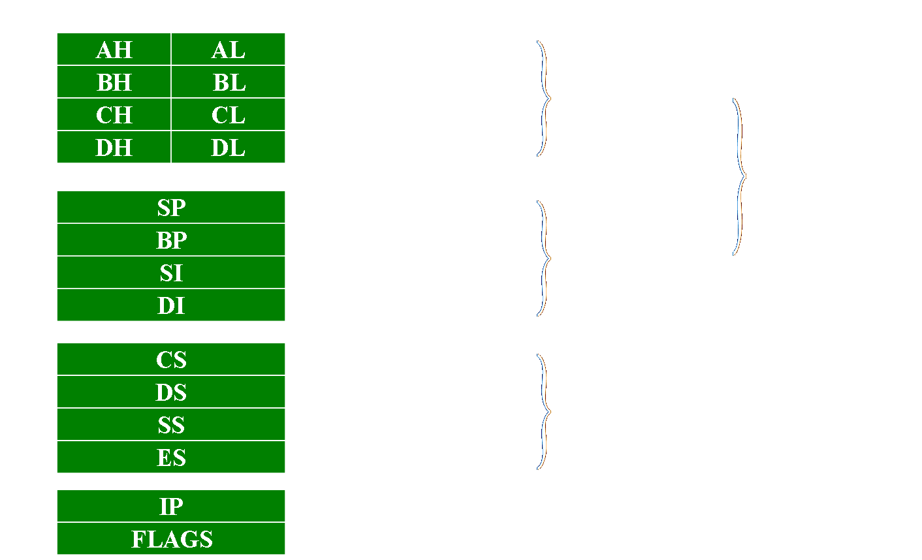
2.1.2 8086 CPU内部寄存器
内部寄存器存放运算中的操作数、操作数地址、中间结果及最后结果。存取速度比存储器快许多。编程时须了解各寄存器的功能和用法。8088与8086内部寄存器完全相同。

Slide 20
8086寄存器
1.数据寄存器
16位数据寄存器 AX、BX、CX、DX，存放16位数据信息或地址信息。
每个16位寄存器也可分成2个8位寄存器来使用：
AL、BL、CL、DL，AH、BH、CH、DH。只能存放8位数据，不能存放地址。

Slide 21
8086寄存器
数据寄存器也可有专门用途（详见第3章）例如
AX（Accumulator）累加器，在编程中用得最多;
AX、AH和AL在乘、除法中有专门用途;
BX（Base）基地址指针，可存放偏移地址;
CX（Count）计数寄存器，在循环操作时作计数器用，用于控制循环程序的执行次数;
DX（Data）数据寄存器，在乘、除法及I/O端口操作时有专门用途。

Slide 22
8086寄存器
2.地址指针和变址寄存器
地址指针和变址寄存器SP、BP、SI、DI以及基址寄存器BX，可与段寄存器配合使用，一起构成内存的物理地址。
这些寄存器存放段内地址的偏移量（Offset），与段寄存器配合后，可实现灵活的寻址。
主要在堆栈操作、字符串操作和访问存储器时使用。

Slide 23
8086寄存器
堆栈指针SP（Stack Pointer）和基址指针BP（Base Pointer）可与堆栈段寄存器SS（Stack Segment）联合使用，用于设置或访问堆栈段。
源变址寄存器SI（Source Index）和目的变址寄存器DI（Destination Index）具有通用寄存器的功能，通过SI、DI以及基址寄存器BX，可在内存中灵活寻找存储器操作数。
在字符串运算中，可由DS：SI指向源串数据，ES：DI指向目的串，实现串数据传送等操作。

Slide 24
8086寄存器
3.段寄存器
8086/8088用分段技术寻址，用一组段寄存器将1MB空间分成若干逻辑段，每段64KB，段内设偏移地址。
8086/8088内部设置了4个16位的段寄存器：
代码段寄存器CS（Code Segment）
数据段寄存器DS（Data Segment）
堆栈段寄存器SS（Stack Segment）
附加段寄存器ES（Extra Segment）
段寄存器存放各段始址的高16位，称为段基地址或段基址。
段基址与段内偏址Offset(SP、BP、SI、DI、BX)组合可形成20位物理地址。

Slide 25
8086寄存器
4.指令指针IP（Instruction Pointer）
IP指向将要执行的下条指令的偏移地址。
下条将要执行指令的地址由CS：IP决定。
程序运行时，每当CPU从代码段中取出1字节指令代码后，IP就自动+1。
用户程序不能对IP进行存取，只能由BIU自动修改。

Slide 26

8086寄存器
5.标志寄存器
标志寄存器FLAGS设置了9个标志位，格式：
CF、PF、AF、ZF、SF和OF为状态标志，用来表示指令执行后的结果或状态特征，转移指令根据它们来控制程序走向；
TF、IF和DF为控制标志，由程序设置或清除。

Slide 27
8086寄存器
1）进位标志CF（Carry Flag）
最高位向前一位产生进位或借位时，CF=1，否则CF=0。只有在两个无符号数进行加减运算时，CF标志才有意义；
移位操作将影响CF标志；
执行STC指令可使CF置1，CLC指令使CF清0，CMC指令使CF标志取反。
2）奇偶校验标志PF（Parity Flag）
PF标志也称为偶标志。
若本次运算结果低8位有偶数个1（如01101010B），则PF=1，否则PF=0。

Slide 28
8086寄存器
3）辅助进位标志AF（Auxiliary Flag）
AF标志也称为半进位标志。
在8位加减运算中，低4位向高4位有进位或借
位，AF=1，否则AF=0
只有在BCD数运算时AF才有意义。利用调整
指令可对运算结果进行调整。

Slide 29
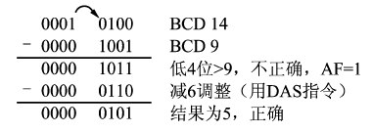
8086寄存器
例2.1 设 AL=BCD数14，BL=BCD 数9，用减法指令求两数之差。
低4位向高4位有借位，AF=1，需用减法调整指令 DAS进行“减6”调整。
BCD数进行加法运算时，用加法调整指令DAA，自动进行“加6”调整运算。

Slide 30
8086寄存器
4）零标志ZF（Zero Flag）
运算结果为0，则ZF=1，否则ZF=0。
5）符号标志SF（Sign Flag）
也称负标志。运算结果最高位为1，则SF=1，表示该数为负数；否则SF=0，表示该数为正数。
6）溢出标志OF（Overflow Flag）
带符号数运算时，结果超出了机器能表示的范围，称为溢出。
溢出时OF=1，否则OF=0。
字节数据的范围为-128~+127，字数据范围为-32768 ~ +32767。
OF标志只有在带符号数运算时才有意义。

Slide 31

例2.2 两个带符号数（+105+50=155）相加，如何影响各标志位？
运算后各标志位状态如下：
CF=0，无进位 PF=0，结果有奇数个1
AF=0，无半进位 ZF=0，结果非0
SF =1，结果为负数
OF=1，溢出（两个正数相加，结果变成了负数-101）
如果把数当成无符号数，则不考虑SF和OF标志，运算结果为155，是正确的。
假如两个无符号数相加后CF=1，则进位也应算作结果，不能丢掉。

Slide 32

例2.3 溢出与自然丢失之间的区别。求（-50）和（-5）之和：
运算结果：两数之和为-55，SF=1（负数），OF=0（无溢出），结果正确。
虽然CF=1，但它会“自然丢失”，带符号数相加时， 判断 CF=1？是没有意义的。
8位寄存器或存储器位数不够用时，可用16位运算，数字较大时还可采用双字运算。

Slide 33
8086寄存器
什么数是正数、负数、带符号数、无符号数和BCD数？实际由编程人员确定；
如果你把参加运算的数当成带符号数，运算后可去查SF、OF标志；
如果当成无符号数，运算后就去查CF标志；
如果当成BCD数，运算后就去查AF标志；
不管参加运算的数是什么类型，都可查ZF、PF标志。

Slide 34
8086寄存器
7）陷阱标志TF（Trap Flag）
若TF=1，CPU处于单步工作方式。每执行完一条指令，自动产生一次单步中断，将寄存器、存储器等内容显示在屏幕上。程序员可查看本条指令执行后的结果，以便逐条检查指令执行结果。
若TF=0，则程序正常运行。
8）中断标志IF（Interrupt Flag）
IF=1时，允许CPU响应可屏蔽中断，IF=0时，禁止响应该中断。
执行STI指令可使IF置1，CLI指令使IF清0。

Slide 35
8086寄存器
9）方向标志DF（Direction Flag）
控制字符串操作指令中地址指针变化的方向。
若DF=0，串操作时地址指针SI、DI自动递增；
若DF=1，SI、DI自动递减。
CLD指令使DF=0，STD指令使DF=1。

Slide 36
《微型计算机原理与接口技术》
第6版
第2章 8086 CPU

Slide 37
§2.2 8086 CPU的引脚功能

Slide 38
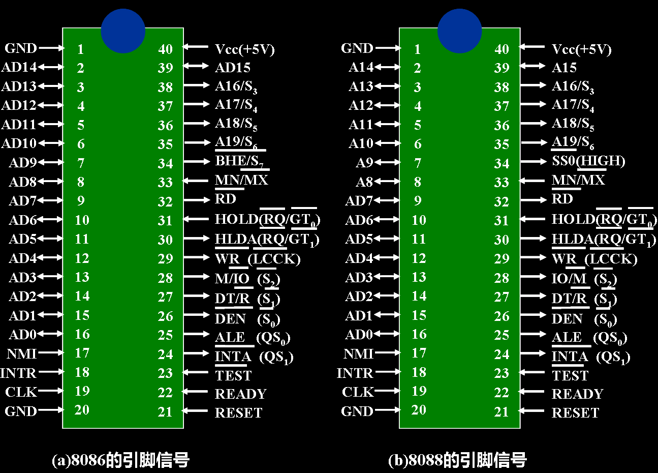
（）最大模式信号， 数据传输方向， 低电平有效

Slide 39
1. AD₁₅~AD₀ （Address Data Bus）
地址/数据总线，双向、三态、分时复用。
CPU访向内存或I/O设备时，先在AD线上传送地址信号，并锁存起来，再传送数据信号，在时间上把地址/数据信号分开。
8088只需传送8位数据，只有AD₇~AD₀为地址/数据线，A₁₅~A₈上只传送地址信号。

Slide 40
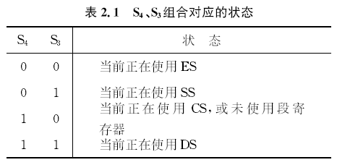
2. A₁₉/S₆~A₁₆/S₃（Address/Status）
地址/状态线，先传送高4位地址A₁₉~A₁₆，后传送状态信号S₆~S₃。
在T₁周期用作高4位地址A₁₉~A₁₆，存储器操作时需锁存；I/O操作时，高4位无效，仅用A₁₅~A₀寻址。
在T₂~T₄周期，用作状态信号S₆~S₃。其中S₆≡0；S₅=1允许可屏蔽中断，S₅=0禁止；S₄S₃指出当前使用的段寄存器：

Slide 41
3. （Read）
读信号。当 = 0时，允许CPU从存储器或I/O端口读出数据。
4. （Write）
写信号。当 = 0时，允许CPU向存储器或I/O端口写入数据。
5. M/ （Memory/Input and Output）
存储器或I/O端口控制信号。它为高电平时访问内存, 低电平时访问I/O端口。
8088该引脚为IO/ ，= 1 访I/O端口, = 0 访存。

Slide 42
6. CLK
时钟信号，是外部时钟产生器8284A提供的基本定时脉冲。
8086：f_{CLK}=5MHz
8086-1：f_{CLK}=10MHz， 8086-2：f_{CLK}=8MHz
7. RESET
复位信号，至少要维持4个时钟周期。
复位后CPU停止所有操作，总线无效；使DS、ES、SS、FLAGS、IF清0，CS: IP=FFFF: 0000H；使指令队列变空，禁止中断。
复位结束后，CPU执行重启动过程。

Slide 43
8. 与中断有关的信号
1）INTR（Interrupt Request）
可屏蔽中断请求信号
当INTR=1时，若FLAGS的IF=1，则允许CPU响应可屏蔽中断；若IF=0，则不能响应。
2）NMI（Non-Maskable Interrupt）
不可屏蔽中断请求信号
这类中断不能用软件屏蔽，也不受IF标志的影响。
3） （Interrupt Acknowledge）
中断响应信号。
是在CPU响应外部可屏蔽中断请求后，向外设发出的回答信号。

Slide 44
9. HOLD（Hold Request）
HLDA（Hold Acknowledge）
总线保持请求/总线保持响应信号，这两个信号在DMA操作时使用。
10. ALE（Address Latch Enable）
地址锁存允许信号。
11. DT/ （Data Transmit/Receive）
数据发送/接收信号，用来控制数据传送的方向:
，CPU用写操作向外部发送数据；
，CPU读取外部传送过来的数据。

Slide 45
12. （Data Enable）
数据允许信号。 =0才允许CPU发送或接收数据。
13. READY
准备就绪信号。
READY=0，被访问的存储器或I/O端口还未准备好，T₃周期结束后自动插入等待周期Tw。
READY=1，已准备好，则进入T₄周期，完成数据传送。
14.
测试信号。

Slide 46
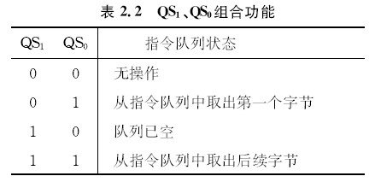
15. 最小模式/最大模式复用信号
图2.1中，24~31引脚为最小/最大模式复用信号，下面是带（）的最大模式信号。
1）QS₁、QS₀（Instruction Queue Status）
指令队列状态信号。指示CPU中指令队列的当前状态组合功能：

Slide 47
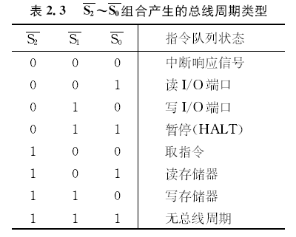
2） ∼ （Bus Cycle Status）
总线周期状态信号。CPU将它们传送给8288总线控制器，经8288译码后产生CPU的总线周期类型信号:

Slide 48
3）
总线封锁信号。
4） 、 （Request/Grant）
总线请求信号输入/总线请求允许信号输出。

Slide 49
16. /S₇ （Bus High Enable/Status）
高8位总线允许/状态信号，它用在8086中。
低电平时，高8位数据总线D₁₅~D₈有效。状态位S₇始终为1。
17.
8088最小模式信号，相当于最大模式下的S₀信号。
、 、 组合产生的总线类型与
组合产生的信号一样，见表2.3。

Slide 50
18. MN/ （Minimum/Maximum）
最小/最大模式选择信号。
MN/ 接+5V，CPU工作于最小模式，组成单处理器系统。
MN/ 接地，CPU工作于最大模式，支持构成多处理器系统。
19. V_{cc}和GND
V_{cc}电源输入，为CPU提供+5V电源。
GND是接地引脚。

Slide 51
《微型计算机原理与接口技术》
第6版
第2章 8086 CPU

Slide 52
§2.3 8086的存储器组织

Slide 53
CPU的工作方式
8086/8088 只能工作于实模式，仅能访问 2²⁰ = 1MB存储器
80286及以上CPU可工作于实模式和保护模式。在保护模式下，寻址范围为
80286 ：寻址2²⁴=16MB内存
80386：寻址2³²= 4GB内存

Slide 54
2.3.1 段地址和偏移地址
2.3.2 8086存储器的分体结构

Slide 55
2.3.1 段地址和偏移地址
1.段地址和偏移地址组合成物理地址
8086/8088有20根地址线，寻址2²⁰=1MB单元，地址范围00000~FFFFFH。
每个单元有1个绝对地址，即物理地址，CPU应先确定物理地址，才能存取该单元。
1MB内存空间分成多个逻辑段，每段最大2¹⁶= 64KB，段内地址连续。
各段相互独立，可连续排列，也可部分重叠或完全重叠。

Slide 56
用两个16位寄存器来形成20位地址，形式为
段地址：偏移量
这也称为逻辑地址，段地址也称为段基地址。
段基地址定义任何64KB存储器的起始地址，偏移量在64KB存储器中选择任一单元。
由逻辑地址转换为物理地址的公式：
20位物理地址=段基地址×16+16位偏移量
即：段寄存器中的16位数自动左移4位+16位偏移量就形成20位物理地址。
由BIU的地址加法器Σ来计算物理地址。

Slide 57
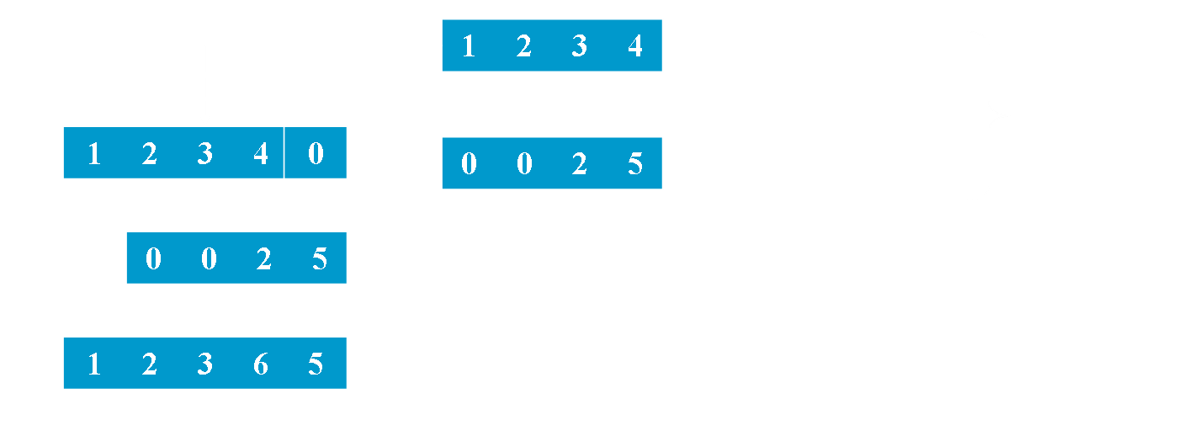
设段地址：偏移地址=1234：0025H，形成20位物理地址12365H的过程：

Slide 58
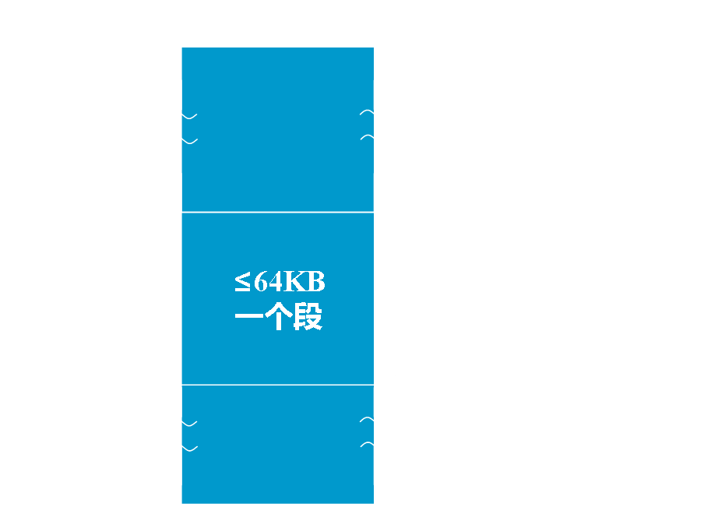
如何用段基地址和偏移地址形成一个段，由偏移地址来选择段中的一个存储单元。
段基址=1000H，该段始址=1000H×16=10000H
段内偏址范围为0000~ FFFFH，即段开始到所选单元的距离
段长=64KB, 该段末址=1000H×16+FFFFH =1FFFFH
即段始址+FFFFH=该段的结束地址。

Slide 59
例2.4
设某个段寄存器的内容为3000H，则该段的起始地址和末地址各是什么？如果偏移地址OFFSET = 500H，则该单元的物理地址是多少？
根据物理地址的形成方法可知：
段起始地址为3000H×16=30000H
段结束地址为3000H×16+FFFFH=3FFFFH
偏移地址OFFSET=500H时，该单元的物理地址=3000H×16+500H=30500H

Slide 60
实模式下，只能从能被16整除的那些单元开始分段。
一个物理地址可以由不同的逻辑地址来形成。
例2.5
一个存储单元的物理地址为12345H，它可以由哪些逻辑地址形成?
解答： 1200：0345H
1234：0005H
1232：0025H
…
这说明从12000H单元偏移345H单元和从12340H偏移5个单元等，均指向同一个内存单元。

Slide 61
2. 默认段寄存器和偏移地址寄存器
CS和IP组合寻址下一条要执行指令的字节单元；
SS和SP、BP组合寻址存储器堆栈段中的数据；
DS和BX、SI、DI组合寻址数据段中的8位或16位数据；
ES和DI组合寻址目的串地址。
通过段超越前缀可以对某些隐含规则进行修改。

Slide 62
3. 堆栈的设置和操作
什么是堆栈？
堆栈是在内存中开辟的一个特定数据区域
堆栈存放需暂时保存的数据，如调用子程序时的返回地址、中断处理时的断点及现场信息等。
如何设置堆栈？
堆栈位置和长度由SS：SP来设定
可设置的堆栈最大容量为64KB

Slide 63
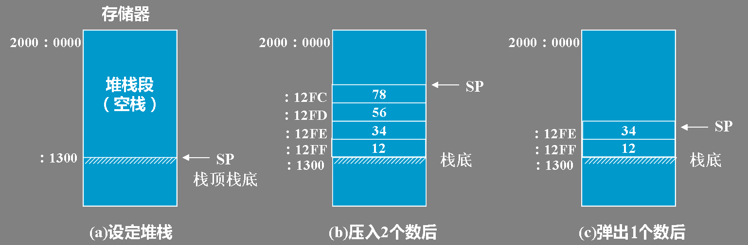
堆栈设置和操作举例
a）设置堆栈
令SS=2000H，SP=1300H。堆栈范围为2000: 0000H ∼ 2000:（1300H-1）, 即20000H ∼ 212FFH。
SS=堆栈的段基址2000H，SP=栈顶地址，见图(a)

Slide 64
用PUSH/POP指令进行堆栈操作，遵循先进后出的原则。
b）PUSH操作将1个字压入栈，并使SP←SP-2
设AX=1234H，BX=5678H
执行PUSH AX，PUSH BX指令
4字节先后压入堆栈，并使SP=12FCH，如图(b)。
c） 执行POP DX指令
从栈里取出2字节，送入DX，DX=5678H，SP= 12FEH，如图(c)。
通过BP指针也可从堆栈中获取数据，或向堆栈存入数据。

Slide 65
4.段加偏移量寻址机制允许重定位
可重定位程序，是指一个可以存放在存储器的任何区域，不加修改就可以执行的程序。
可重定位数据，是指可以存放在存储器的任何区域，不用修改就可以被程序引用的数据。
由于存储器采用偏移地址在段内寻址，因此一个程序段或数据块，在内存中搬移时，可以保持其偏移地址不变，只改变段寄存器的内容，因此搬到哪里都只要修改段寄存器内容后就可以执行，即它们具有了重定位的特点。

Slide 66
2.3.1 段地址和偏移地址
2.3.2 8086存储器的分体结构

Slide 67
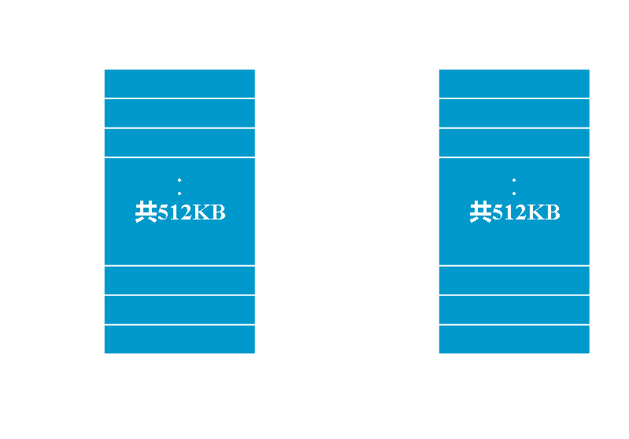
2.3.2 8086存储器的分体结构 1. 8086的奇偶存储体
1MB存储空间分成两个8位的存储体：偶地址体和奇地址体，各占512K字节。
偶地址体包含所有地址偶数的存储单元，奇地址体包含所有地址奇数的存储单元。
↑结构如图

Slide 68
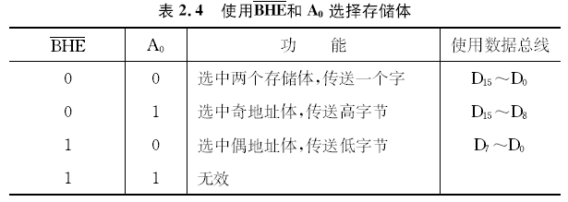
用8086 CPU的 引脚信号和地址线A₀来选择一个或两个存储体进行数据传送，组合功能如表2.4。
A₀=0访问偶地址体，偶体数据线与数据总线低8位D₇~D₀连，传送低8位数据；
=0访奇地址体，奇体数据线与数据总线高8位D₁₅~D₈连，传送高8位数据；
和A₀都为0，同时选中两个存储体，可传送16位数据。

Slide 69
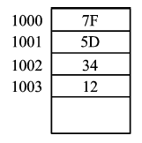
2. 8086 CPU对存储器的存取操作
存取都从偶体开始。从偶地址单元开始存取一个字只要1次操作，从奇地址开始要2次操作。
从偶地址1000H开始，一次操作就可读取字数据5D7FH。
若要读取奇地址1001H开始的1个字345DH，要先从1000H开始读1个字5D7FH，取5DH为结果低字节, 舍弃7FH, 再从1002H单元读取1234H，取34H作结果高字节，舍弃12H。
因此，存放字数据时，应放在偶地址开始单元中。对准伪指令EVEN能自动完成这种操作。

Slide 70
3 . 8088 CPU对存储器的存取操作
8088 的外部数据总线为8位，它每次访问存储器只读/写1个字节，读/写1个字要分2次完成。
1MB存储器被看作一个存储体，由A₁₉~A₀直接寻址，系统运行速度要慢些。

Slide 71
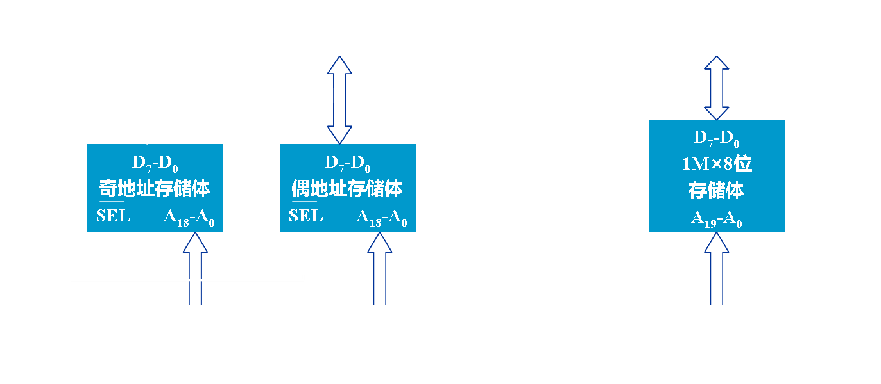
4. 8086/8088系统中存储器与总线的连接
连线如图2.9，左侧的系统总线是连到CPU的总线信号。

Slide 72
4. 8086/8088系统中存储器与总线的连接
图a)是8086系统存储器，分奇/偶地址体。
选择信号 与 和A₀相连，选中1个存储体或两个都选中。
奇/偶地址体的8位数据线，分别与数据总线的高/低8位相连，传送高/低8位数据。
19根地址线A₁₈～A₀与地址总线的A₁₉～A₁相连，用来选择存储体内512KB单元中的某一个单元。
图b)是8088系统的1MB存储体。
8位数据线直接与低8位数据总线相连，20位地址线直接与20根地址总线相连。

Slide 73
《微型计算机原理与接口技术》
第6版
第2章 8086 CPU

Slide 74
《微型计算机原理与接口技术》
第6版
第2章 8086 CPU

Slide 75
§2.4 8086的工作模式和 总线操作

Slide 76
工作模式
CPU工作于最小模式时，送到存储器和I/O接口的所有信号都由CPU产生。
工作于最大模式时，某些控制信号由8288总线控制器产生。
最大模式主要用于包含数值协处理器（Numeric Data Processor, NDP）8087的系统中。

Slide 77
2.4.1 最小模式系统 2.4.2 最大模式系统 2.4.3 总线操作时序

Slide 78
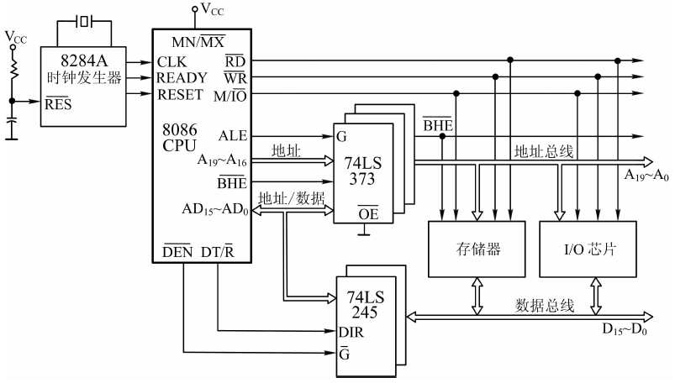
2.4.1 最小模式系统
1. 系统配置图
8086工作于最小模式时，系统配置图如图2.10
图2.10

Slide 79
最小模式系统配置
硬件包含：8086 CPU、存储器、I/O接口芯片，还有8位地址锁存器74LS373、8位双向数据总线缓冲器74LS245和时钟产生器8284A。
3片74LS373锁存器，分离地址/数据线AD₁₅~AD₀、地址状态线A₁₉/S₆~A₁₆/S₃和 信号。这些总线上先传地址信号，然后被锁存，再传送数据或状态信号。
8086系统传送16位数据，要用2片74LS245驱动。8088仅传送8位数据，只要1片缓冲器。缓冲器还可控制数据传送方向。锁存器也具有缓冲功能。
8284A产生系统所需的时钟信号。

Slide 80
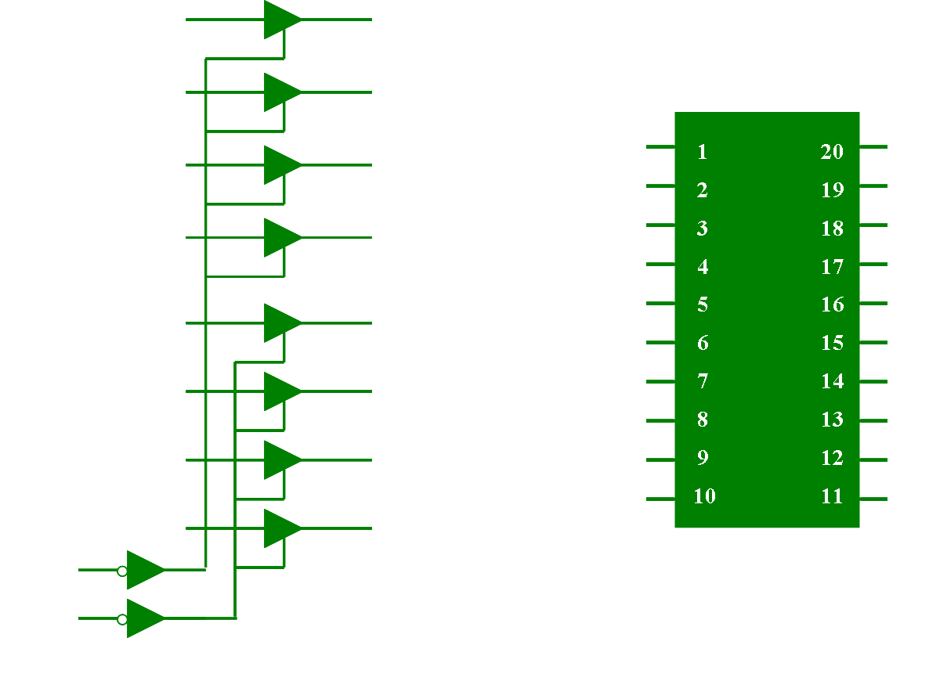
2. 数据总线缓冲器74LS244和74LS245
74LS 244 单向数据总线缓冲器
图2.11 74LS 244的逻辑功能和引脚
=0, 1A₁∼1A₄端的信号被传送到1Y₁∼1Y₄；
=0, 2A₁∼2A₄端的信号被传送到2Y₁~2Y₄；
当 和 =1时，输出呈高阻态。
常把 和 连起来，由1个片选信号控制。

Slide 81
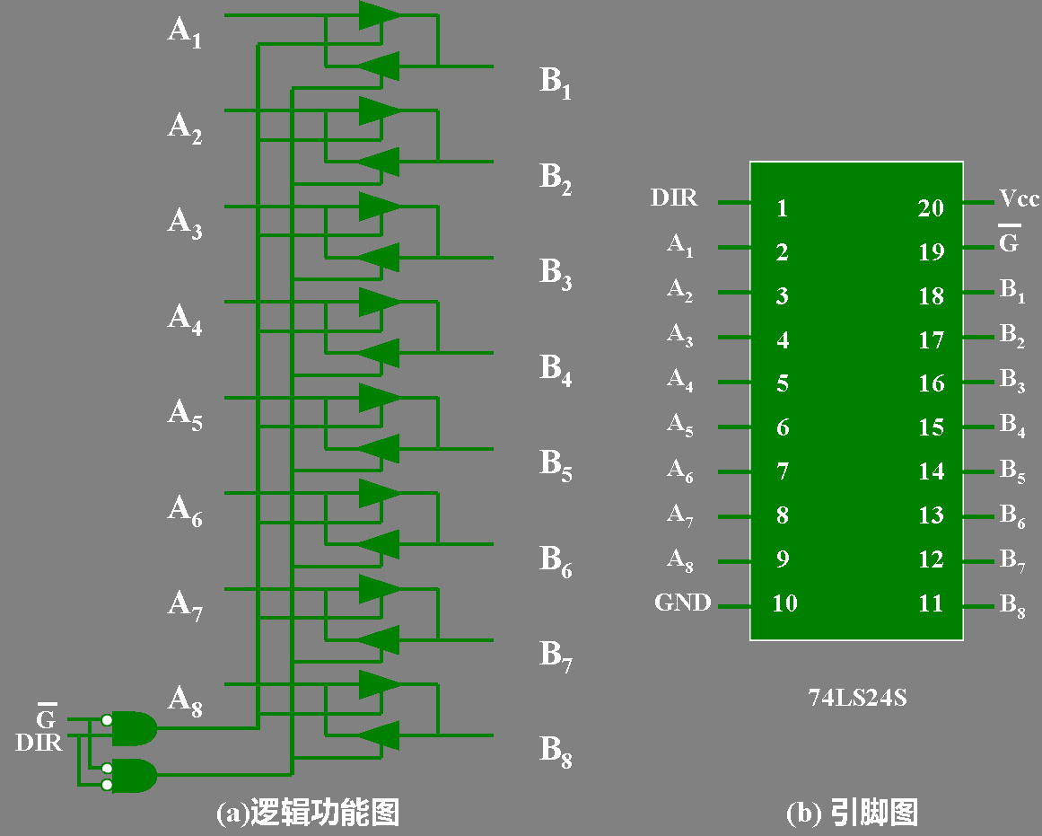
74LS 245 双向数据总线缓冲器
图2.12 74LS245的逻辑功能和引脚图
除门控信号 ，还有方向控制端DIR。
只有 =0，数据才能传输，A↓B或A↑B；
DIR=1, 传输方向A↓B；
DIR=0,传输方向A↑B。

Slide 82
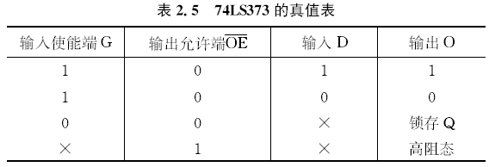
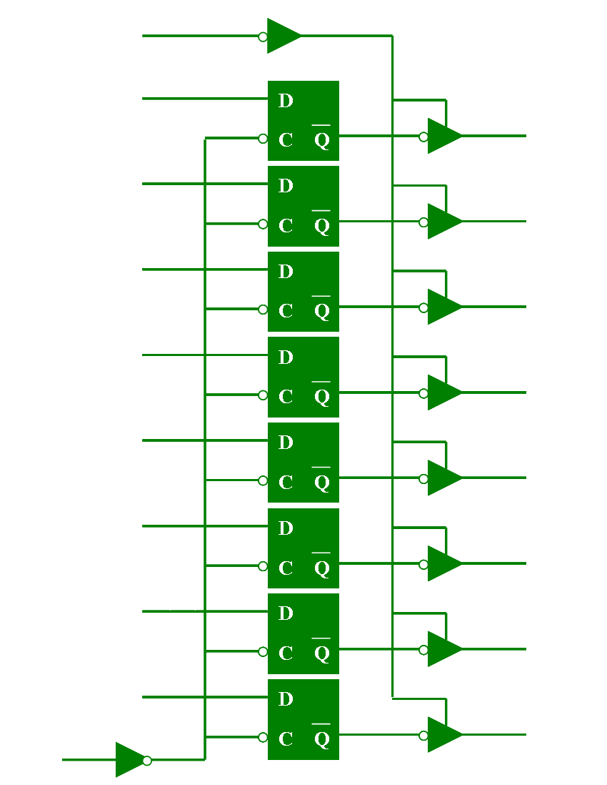
锁存器74LS373
74LS373的逻辑功能图和真值表：
两个控制端：输入使能端G和允许输出端
G=1，触发器D端电平打到Q端，并记忆住
若置 =0, Q 端记忆的电平经三态门反相后, 传到输出端O，使O端与D端信号一致
如G=1， =0, 输出Q随输入D而变
如G=0， =0, O端为前面锁存的数据，D端变化不影响输出
如果 =1，则G控制无效，输出呈高阻态，与总线断开

Slide 83
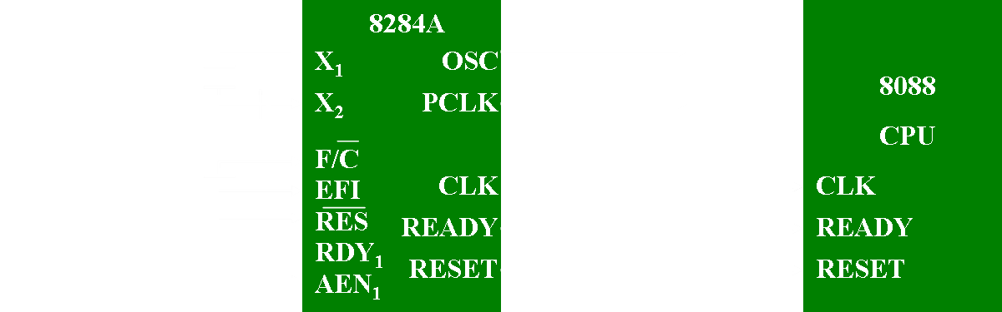
时钟发生器8284A
在用8088设计的PC/XT中，8284A与CPU的连线：
8284A为8086/8088系统提供：
系统时钟信号CLK、复位信号RESET、准备好信号READY以及供外设用的时钟信号。

Slide 84
8284A的时钟信号来源：
如F/ 接低电平，时钟信号源由晶体振荡器提供，频率为f = 14.31818MHz；
如F/ 接高电平, 用EFI端接入的外加振荡信号作时钟信号源。
从8284A输出端可产生的信号：
CLK88－频率4.77MHz，输入时钟3分频后得到，可送给8088或8288作时钟脉冲。
PCLK－CLK88 经8284A内部2分频产生的脉冲信号, 频率2.385MHz。
OSC－从OSC脚输出的脉冲信号, 频率为14. 31818 MHz
PCLK和OSC信号输出到系统外部，供外部电路（如8253）使用。

Slide 85
8284A的作用：
系统加电，电源准备好信号PWR GOOD送8284A复位端RES，经它同步后形成系统复位信号RESET。
当CPU与慢速存储器或外设交换数据时，会向8284A的RDY_{1、} 输入信号，经它同步后使READY变低并送到CPU的READY端，在T₃周期后插入1~n个等待周期Tw，直至外部数据准备就绪，使READY变高才进入T₄周期，完成数据传送。
在X₁和X₂端接频率15MHz或24MHz晶振，则经8284A做2分频，在CLK端获得5MHz的CLK86或8MHz的CLK86-2信号，供8086或8086-2作时钟脉冲信号。

Slide 86
最小模式系统工作过程
CPU可从存储器或I/O接口中读出数据，也可向它们写入数据。以读存操作为例说明最小模式工作过程。
1）CPU送出M/ 和DT/ 信号
选中存储器；
连到74LS245的DIR, 控制传送方向。 使DIR=0，数据A↑B，CPU准备接收内存读出的数据。
2）CPU先送出地址和 信号，再送出地址锁存ALE
A₁₉/S₆~A₁₆/S₃、AD₁₅～AD_{0、} 送3片74LS373输入；
这时，地址/状态线和地址/数据线上传送地址信号；
当ALE=1时, 分离出的A₁₉~A₀和 打入74LS373；
当ALE=时, 20位地址和 被锁存在74LS373中。

Slide 87
最小模式
3）74LS373的输出允许端 恒接地
锁存的20位地址和 信号直接送到PC总线上, 也被送到存储器系统，用来选择存储单元。
4）CPU使 =0， =0
=0，CPU要从指定存储单元读数据； =0，表示允许收发数据。 与74LS245的G相连，允许74LS245传送数据。
由于第1）步中已设置缓冲器数据传送方向A↑B，所以可从存储单元读出数据，经数据总线D₁₅~D₀，从74LS245的B端传送到A端，再从CPU的AD₁₅~AD₀总线送入CPU的寄存器。

Slide 88
2.4.1 最小模式系统
2.4.2 最大模式系统
2.4.3 总线操作时序

Slide 89
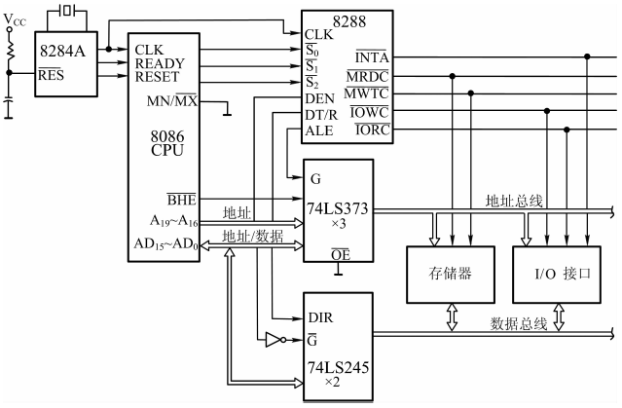
2.4.2 最大模式系统
8086工作于最大模式时，需增加一片总线控制器8288

Slide 90
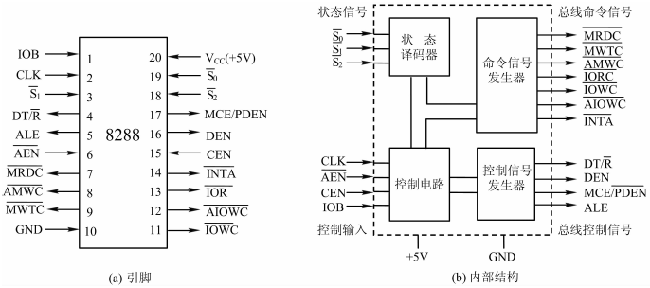
CPU工作于最大模式时， 、M/ 、DT/ 、DEN和 等信号，要由总线控制器8288产生。
图2.16 8288总线控制器的引脚及内部结构框图

Slide 91
8288的输入输出总线信号
其总线信号分成4组，一般信号大致了解即可。
1. 状态输入信号 ∼
8086送来，译码后产生总线周期类型信号。
2. 由外部输入的控制信号
CLK— 时钟输入信号，由8284A时钟发生器提供
—地址允许
CEN—命令允许
IOB— I/O总线模式信号
3. 总线控制信号
DT/ , DEN（反相后为 ），ALE与最小模式类似，MCE/ 为主控级联允许/外设数据允许信号

Slide 92
8288的信号
4. 总线命令信号
1） —正常的存储器读信号。是最小模式下 =0和
的组合，送到PC总线后称为 。
2） —正常的存储器写信号。等于最小模式下 =0
和 的组合，送到PC总线后称为 。
3） —超前的存储器写信号, 有时需给存储器提供一个较早的超前写信号。
4） —正常的I/O读信号, 是 和 的组合,
在PC总线中称为 。
5） —正常的I/O写信号, 等于 和 的组
合, 在PC总线中称为 。
6） —超前的I/O写信号。在某些情况下需要给I/O端口提供一个较早的超前写信号。
7） —中断响应信号。

Slide 93
2.4.1 最小模式系统
2.4.2 最大模式系统
2.4.3 总线操作时序

Slide 94
2.4.3 总线操作时序
计算机都是在时钟脉冲CLK控制下，一步步进行工作的，完成每种操作都要一定时间。
读/写存储器或I/O端口，是8086最基本的操作。
CPU读写一次存储器或I/O端口的时间叫总线周期。
执行1条指令的时间称为指令周期，1个指令周期可包含1个或几个总线周期。
1个总线周期需要4个系统时钟周期（T₁~T₄），时钟周期也称为T周期或T状态，它为时钟频率的倒数，是8086 CPU动作的最小单位。
8086工作时钟为5MHz，即T周期为200ns，总线周期为800ns。则CPU与内存或I/O接口间传送数据的最大速率可达每秒125万次。8086-1的频率为10MHz，每秒最多可执行250万条指令，运算速度达2.5 MIPS（百万指令/秒）。

Slide 95
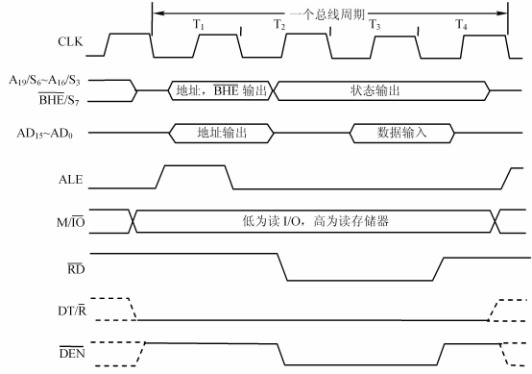
1. 最小模式下的读总线周期
读总线周期从存储器或I/O端口读出一个数据。
图2.17 最小模式下读总线周期时序

Slide 96
最小模式读总线周期
1）T₁状态
首先，由 确定是读内存或I/O端口。时序图中，
可能是1或0。若执行读内存指令 =1，I/O
操作 =0。
其次，给出指定单元地址以便读出。T₁开始，20位地址及 从A₁₉/S₆~A₁₆/S₃、AD₁₅~AD₀及 /S₇线输
出到74LS373锁存器。若读I/O端口，不用传送高4位地址A₁₉~A₁₆。
同时，从ALE输出地址锁存信号。ALE=1时，地址和 打入锁存器，在ALE=时锁定。此后复用信号线就用来传送数据和状态信号。
此外，还置 =0，使74LS245的DIR=0, 设定数据传送方向A←B，允许从内存或I/O端口读入数据。

Slide 97
最小模式读总线周期
2）T₂状态
在A₁₉/S₆~A₁₆/S₃、 /S₇总线上传送状态信息。AD₁₅~AD₀呈高阻态，为接收数据作好准备。
在T₂状态的后半周期， =0，允许从内存或I/O端口读出数据；数据允许信号 =0，使74LS245的门控输入 =0，允许接收数据。
3）T₃状态
读取数据。数据出现在D₁₅～D₀上，数据从74LS245的B↓A，经AD₁₅~AD₀送入CPU寄存器。
若是8位数据操作，仅用低8位数据线传送8位数据。
与慢速设备交换数据时，需在T₃和T₄状态之间插入等待周期Tw。

Slide 98
最小模式读总线周期
4）T₄状态
数据、状态信号在总线上维持一段时间。到T₄后半周期，数据信号撤除，各控制和状态信号无效， 无效，禁止收发数据，读总线周期结束。

Slide 99
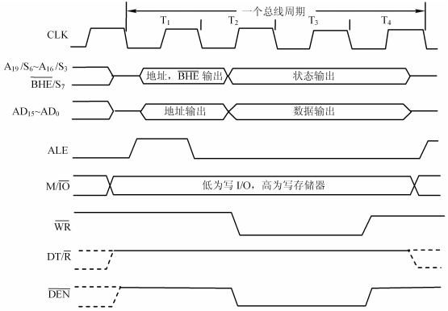
2. 最小模式下的写总线周期
CPU把数据写入存储单元或I/O端口。
图2.18 最小模式下写总线周期的时序

Slide 100
最小模式写总线周期
1）T₁状态
先使 有效，指出是写内存还是I/O端口。再在
A₁₉/S₆~A₁₆/S₃、AD₁₅~AD₀及 /S₇线上，传送20位
地址和 。接着ALE=，锁存地址和 。
=1，表示要写数据到内存或I/O端口。
2）T₂状态
撤销地址信号,在地址/状态线和 /S₇上传送状态信号。CPU用锁存的地址，从AD₁₅~AD₀向缓冲器发送数据，并保持到T₄状态中间，保证写数据可靠。
还使 和 有效，允许74LS245向外发送数据,
经D₁₅~D₀将数据写入内存或I/O端口。

Slide 101
最小模式写总线周期
3）T₃状态
CPU采样REDAY线，决定是否要插入等待周期Tw。图2.17中没有画Tw周期。
4）T₄状态
从总线上撤消数据，各控制信号和状态信号无效，
=1，禁止收发数据，完成一个写总线周期。

Slide 102
3. 最大模式下的读/写总线周期
仅说明与最小模式下读/写总线周期的主要不同点，还应搞清 、 、 和 信号功能。
最大模式读总线周期
在最大模式下无 信号，用 和 来区分是存储器读还是I/O读周期。
如果CPU执行的是存储器读指令，则 =0，同
时它还表示 =0，CPU进入读存储器总线周期，
这时可以用 信号来代替最小模式下的 信
号, 其中还包含了 =1的功能。

Slide 103
最大模式读总线周期
若CPU执行I/O读指令，则 =0,它也表示 =0。
进入读I/O总线周期，可用 信号代替最小模式
下的 信号，也包含了 =0的功能。
最大模式下，ALE、 和 信号由8288产生
和 也由8288输出，它代替最小模式下
的 和 。

Slide 104
最大模式写总线周期
与读总线周期一样，最大模式下也无 信号，
用 和 区分存储器写和I/O写。
若执行存储器写指令，则进入存储器写总线周期，
=0，它用来代替最小模式下的 信号，
并包含了 =1的信号。
如CPU执行I/O写指令，则进入I/O写总线周期，
=0，它用来代替最小模式下的 信号，
并包含了 =0的信号。

